Slide 1
Зуева Надежда Валентиновна
музыкальный руководитель МБДОУ
«Детский сад комбинированного вида № 8»
город Иваново
Аннотация: Эта презентация служит дополнением к статье на тему
«Музыкальные занятия
как средство самовыражения и осознания собственной значимости ребёнком в детском саду»
Ноябрь , 2023 год

Slide 2
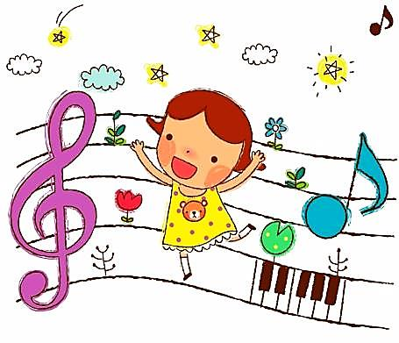
самовыражение
самореализация
3 -демонстрация
достижений
ПРОГРЕСС
2 - опыт через действие
1 – осознание, желание показать себя

Slide 3
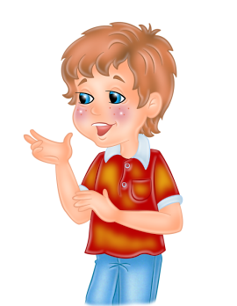
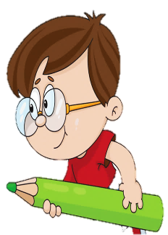
Способы самовыражения
собственное мнение

Slide 4
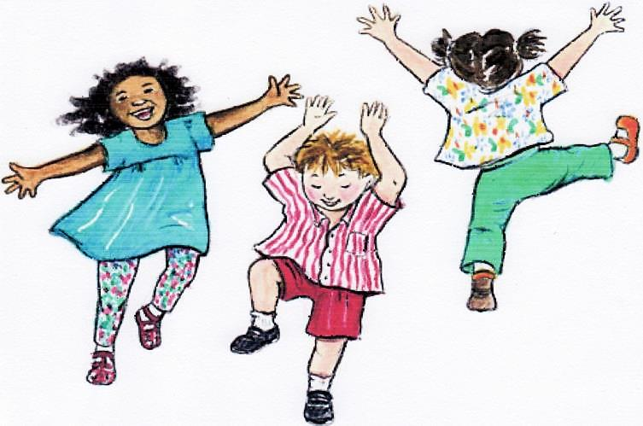
импровизация

Slide 5
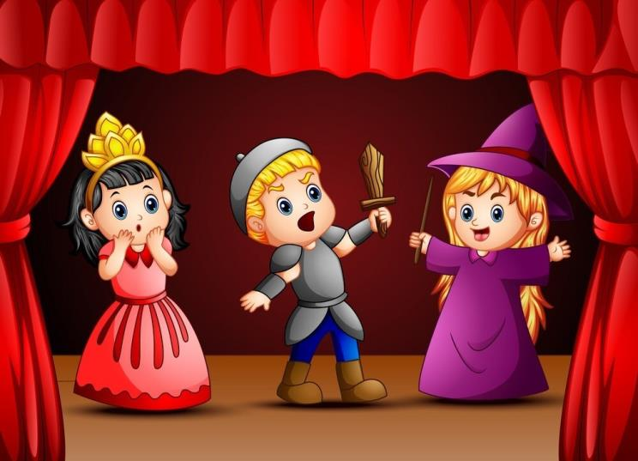
театрализация

Slide 6
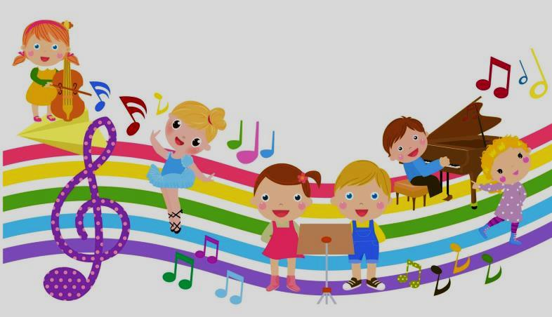
эмоциональное восприятие музыки

Slide 7
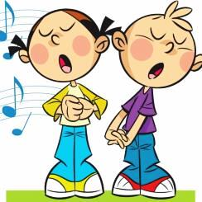
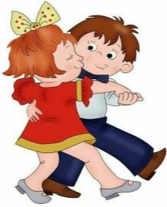
Авторская программа
«В МИРЕ МУЗЫКИ И ТАНЦА»

Slide 8
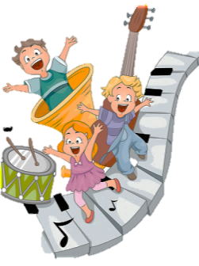
«В мире музыки и танца»
(6-7 лет)
МУЗЫКА
1-е полугодие
«СРАВНЕНИЕ»
РИТМИКА
2-е полугодие
«ВЫРАЗИТЕЛЬНОСТЬ И ИЗОБРАЗИТЕЛЬНОСТЬ»

Slide 9
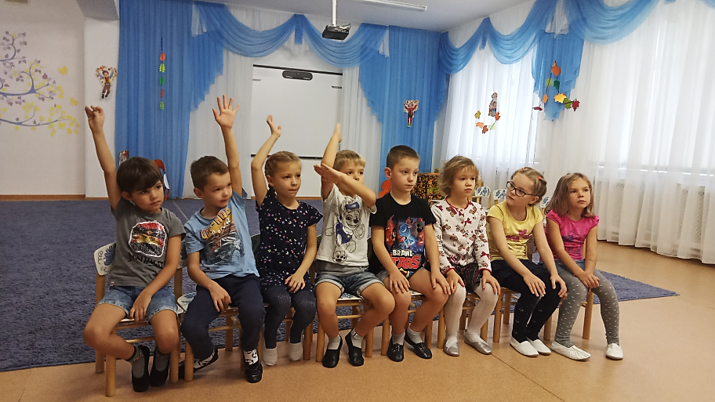
ОТВЕЧАЕМ НА ВОПРОСЫ

Slide 10
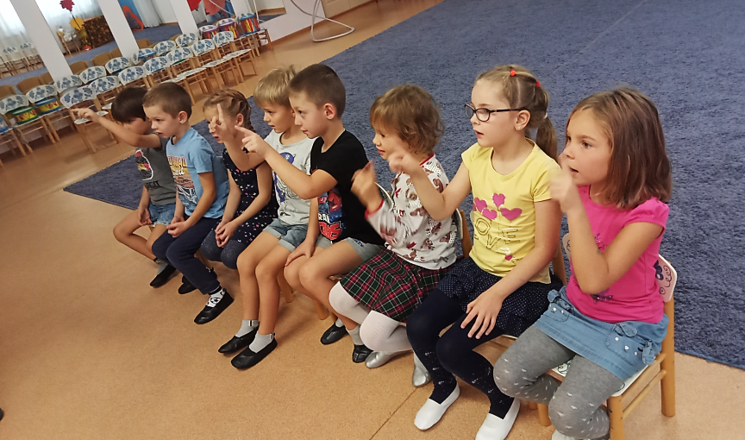
ПРАКТИЧЕСКОЕ ЗАДАНИЕ

Slide 11
САМОВЫРАЖЕНИЕ ЧЕРЕЗ РАССКАЗ
Рассказываем о «музыкальных образах»
словами

Slide 12
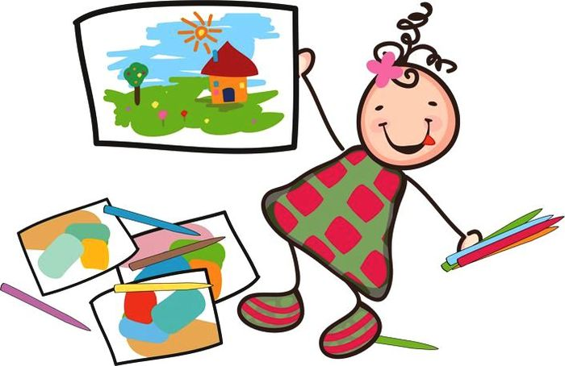
САМОВЫРАЖЕНИЕ ЧЕРЕЗ РИСУНОК
Рисуем «музыкальные образы»
на бумаге

Slide 13
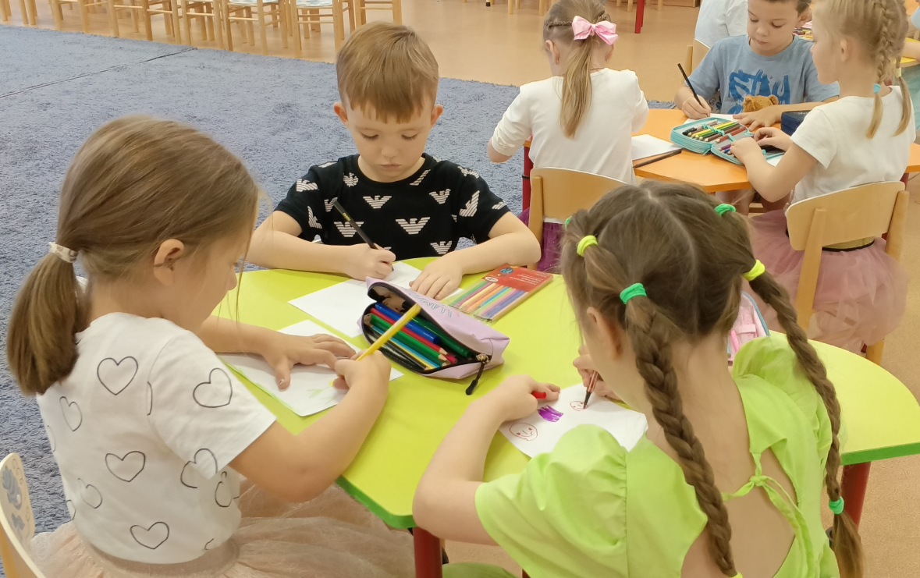
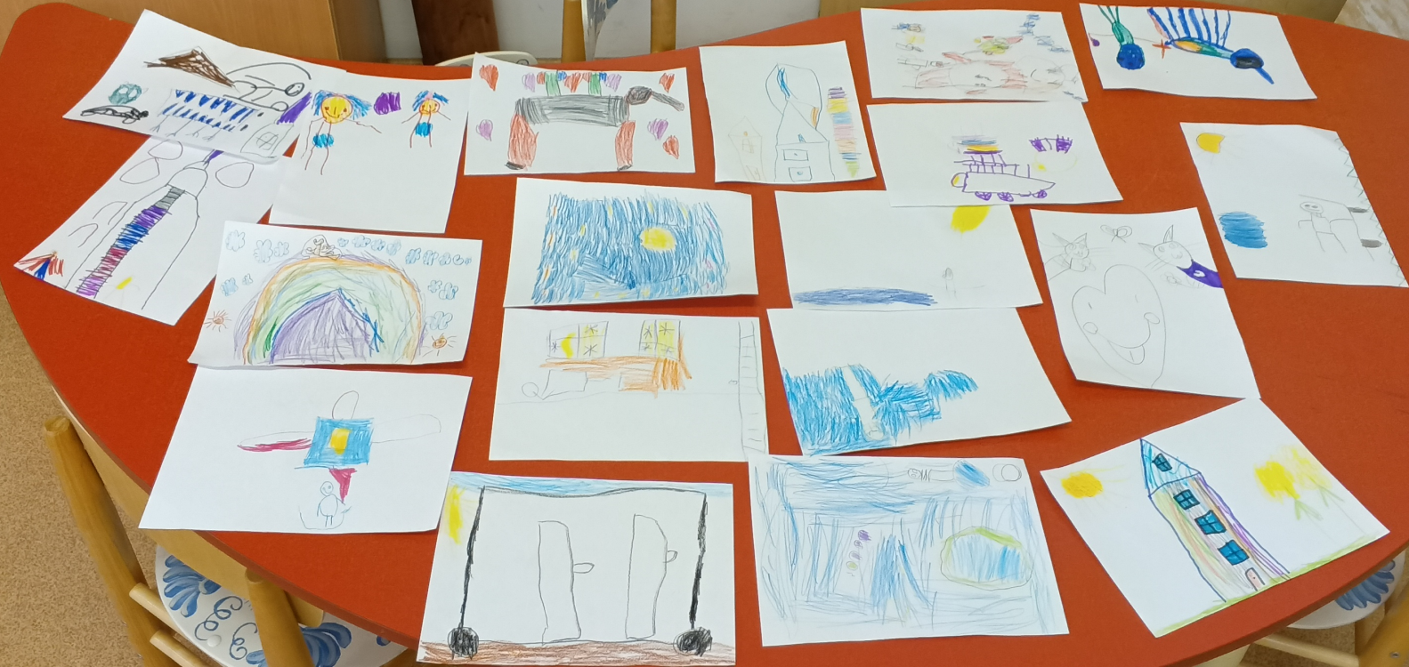
«Колыбельная»

Slide 14
САМОВЫРАЖЕНИЕ ЧЕРЕЗ ТАНЕЦ
Передаём «музыкальные образы»
через движение

Slide 15
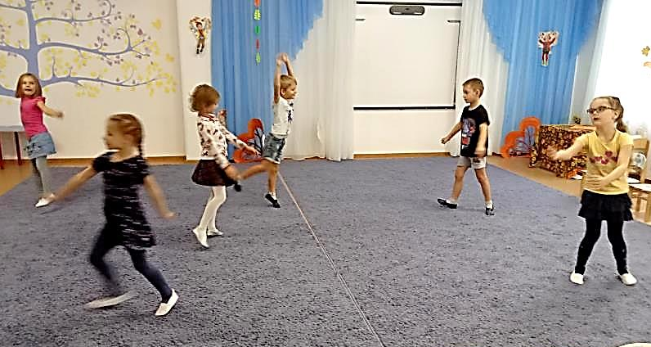
Этюд «Осенний листок»

Slide 16
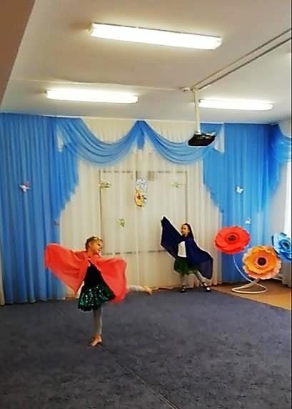
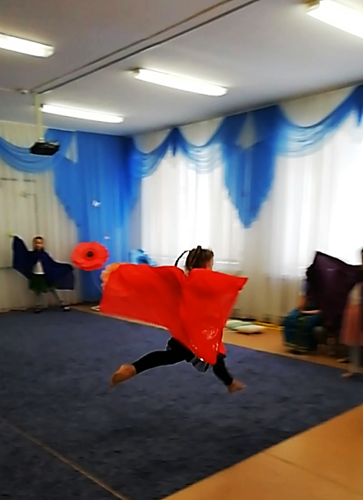
Танец «От рассвета до рассвета»

Slide 17
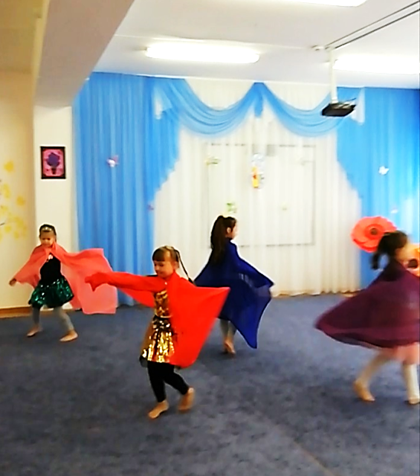

Slide 18
ТЕАТРАЛИЗАЦИЯ
Обретаем уверенность через театрализацию

Slide 19
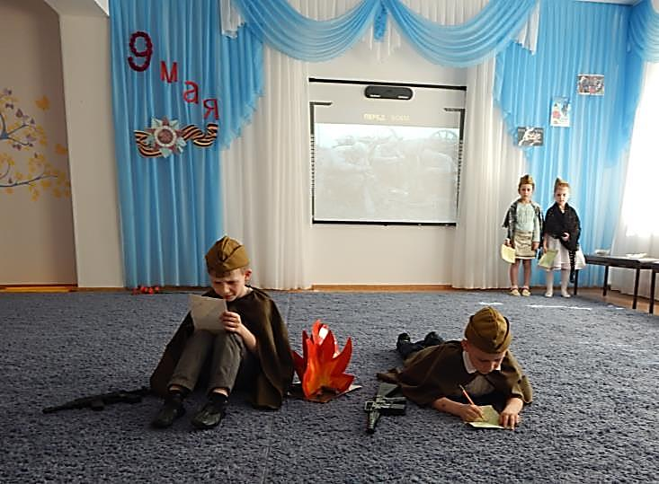
«Жди меня!»

Slide 20
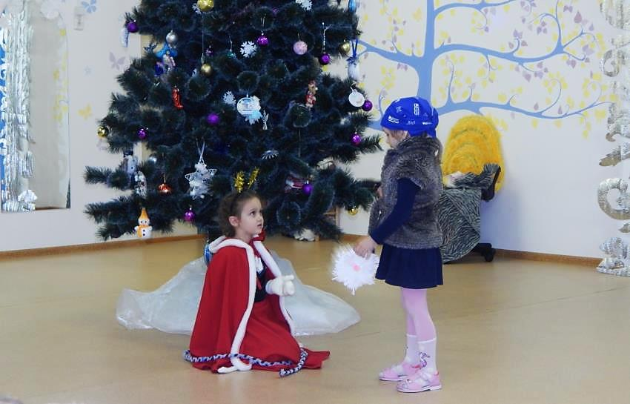
«Снежная королева»

Slide 21
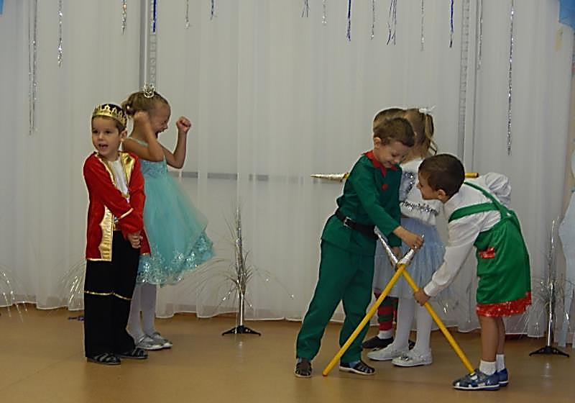

Slide 22
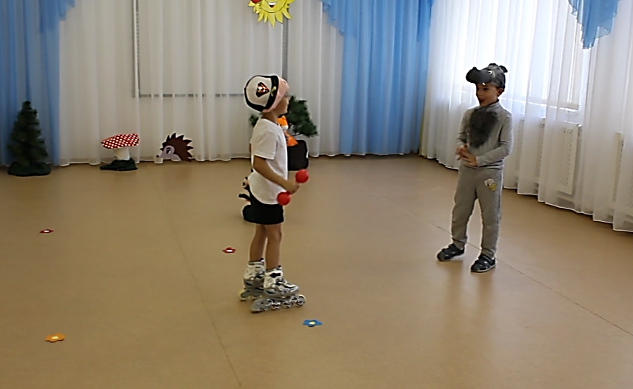
«Три поросёнка на новый лад»

Slide 23
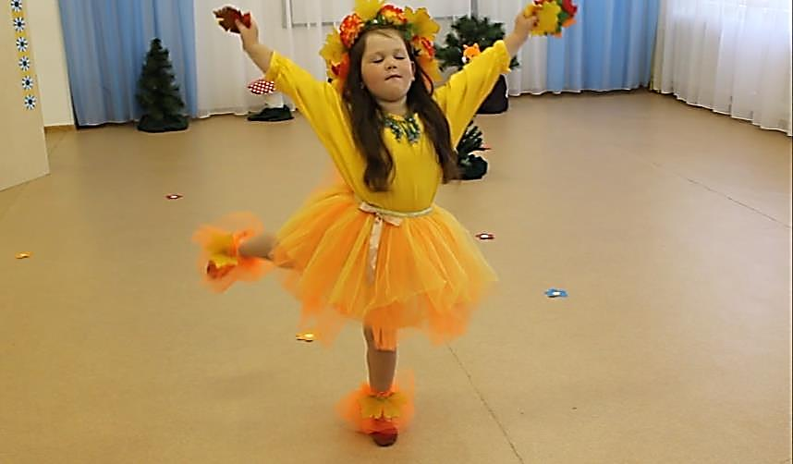

Slide 24
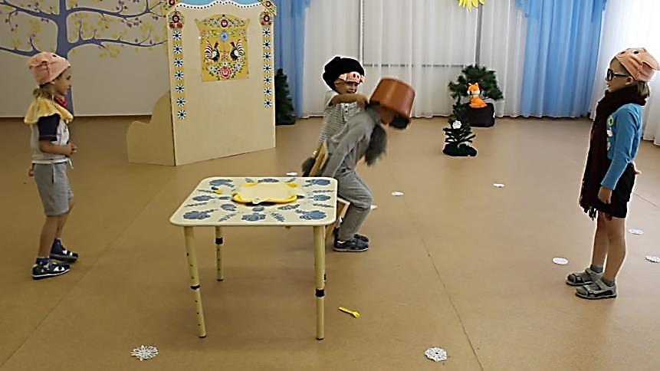

Slide 25
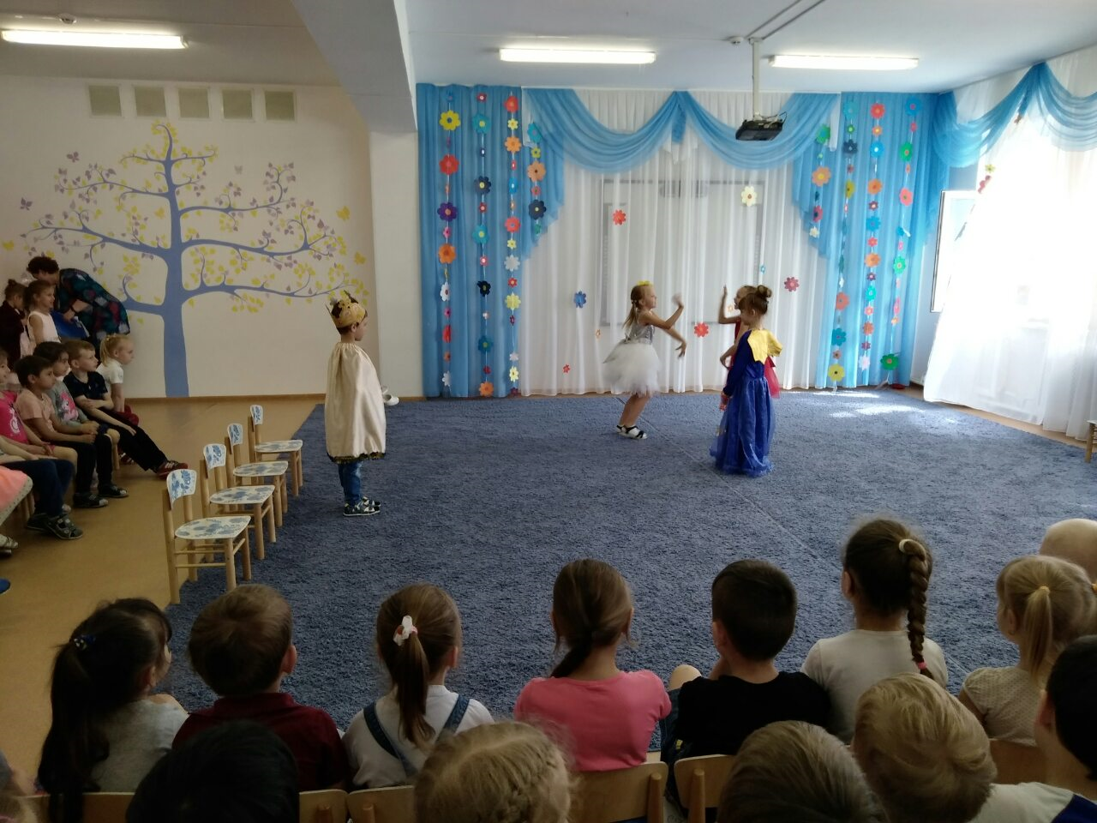
Умение оценивать успехи других детей

Slide 26
Преемственность

Slide 27
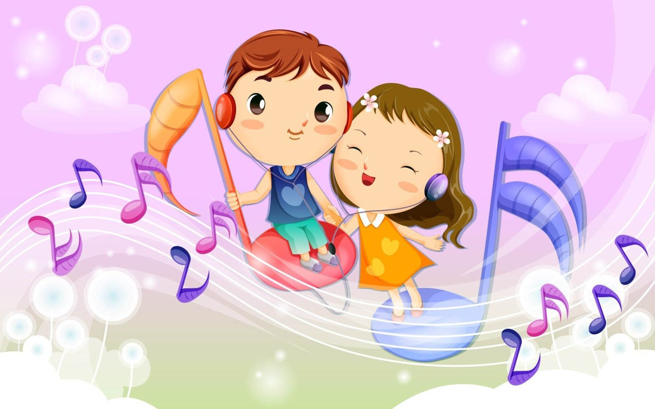
Спасибо за внимание!

